Slide 1
Tatouages: la diffusion de la pratique et la diversité des produits utilisés justifient de nouvelles précautions
Martine Bagot, Brigitte Dréno, Jean Claude Béani,
Jacques Bazex
Académie nationale de Médecine, 26 Septembre 2017

Slide 2
Civatte J, Bazex J. Bull. Acad. Natle Méd., 2007, 191, 9, 1819-1838, séance du 11 décembre 2007
Mise en place d’une règlementation par les pouvoirs publics
  Consentement et information des personnes
  Autorisation parentale pour mineurs
  Formation des opérateurs
  Respect des règles d’hygiène (matériel à usage unique, désinfection, gants)
  Conformité des locaux et du matériel
  Déclaration de l’activité
  Contrôle par les autorités sanitaires

Slide 3
Actualisation du contexte en 2017
Augmentation de la fréquence (10% des Français, jusqu’à 30% des jeunes)
Augmentation des surfaces
Augmentation de la polychromie
Complications dans 68 % des cas
Développement complètement non contrôlé de nouvelles encres contenant de nouveaux colorants, des conservateurs et des sels de métaux lourds
Problèmes allergologiques et toxicologiques

Slide 4

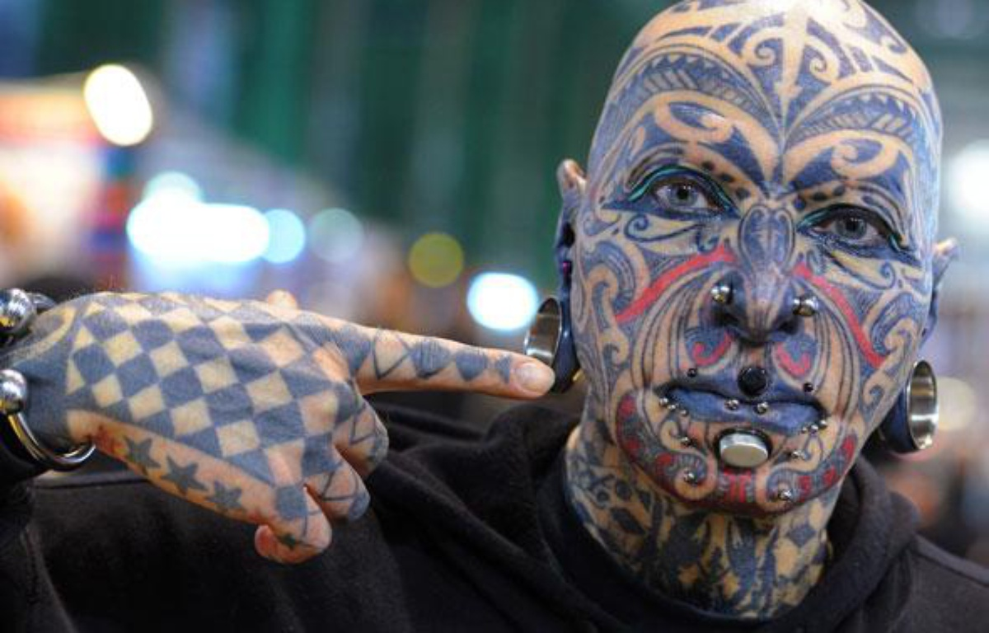

Slide 5
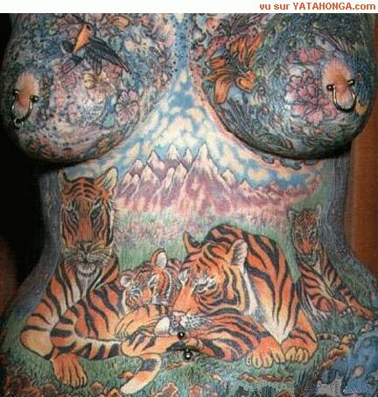

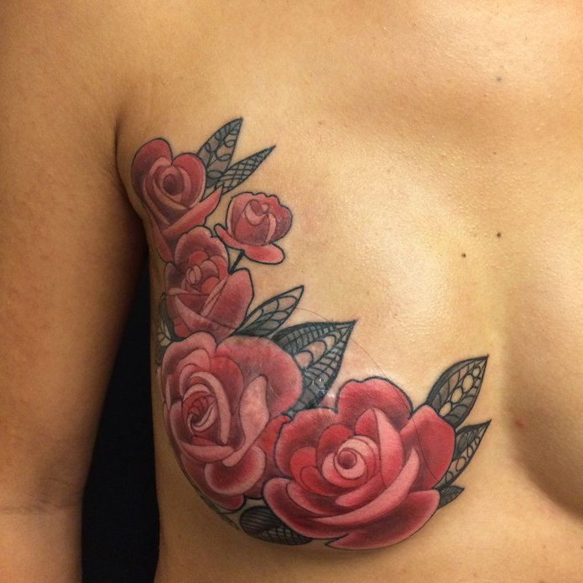
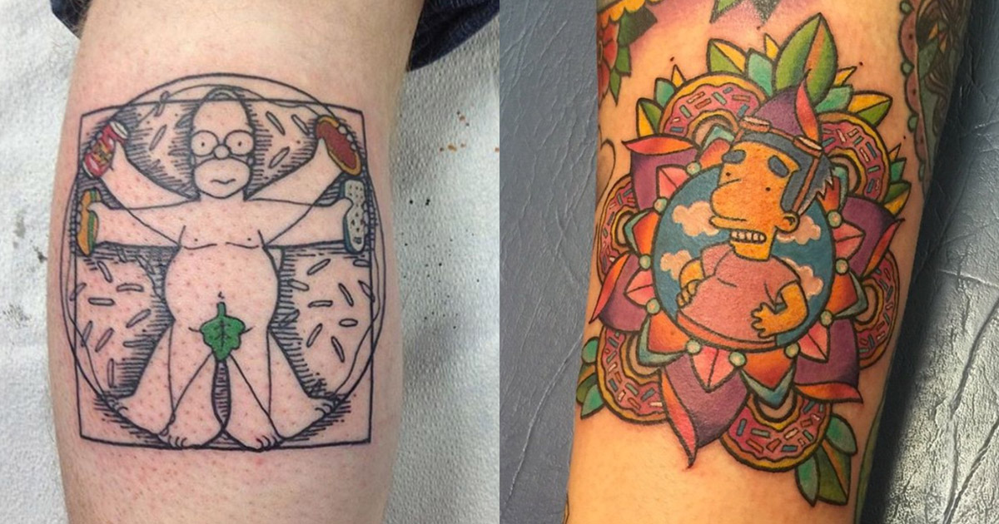

Slide 6
Problèmes allergologiques
Réactions allergiques fréquentes sur les zones tatouées
Parfois déclenchées par expositions solaires
Difficulté d’identification de l’allergène en cause
  Constituants des encres souvent non connus
  Produits de dégradation dans la peau inconnus
Peuvent apparaître des années après le tatouage
Déclenchement possible par exérèse laser

Slide 7
Problèmes toxicologiques
Les encres contiennent de nombreux composants
  - Colorants organiques, pigments, hydrocarbures aromatiques polycycliques,
  - Sels de métaux lourds, métaux toxiques
Initialement développés pour un usage industriel
Certains sont interdits pour un usage cosmétique
Non testés en injection intradermique
Encres noires potentiellement génotoxiques détectées dans la peau et le ganglion de drainage des années après le tatouage

Slide 8



NOUVELLE ALERTE
EN LIEN AVEC UNE ÉVOLUTION SOCIÉTALE
La mode du « Body Art » (années 1970) de plus en plus pratiquée
  Fait partie intégrante de la culture populaire contemporaine
  L’art contemporain se pratique sur tous les supports: le XXème siècle a fait du corps un support artistique à part entière
  Le message laisse de plus en plus place à une volonté d’esthétisme pure
Conséquences:
  Les surface tatouées de la peau sont beaucoup plus importantes, donc la quantité de pigment injectée plus importante
  Besoin de diversifier les couleurs du fait de la taille du tatouage et de la volonté d’en faire une œuvre artistique
  Les Pouvoirs Publics se trouvent débordés pour assurer leur mission de contrôle devant cette évolution très rapide du Body Art
Tim,2006-2008- Tatooed skin, life size, Wim Delvoye, 2010, MONA, Hobart (AUS)

Slide 9
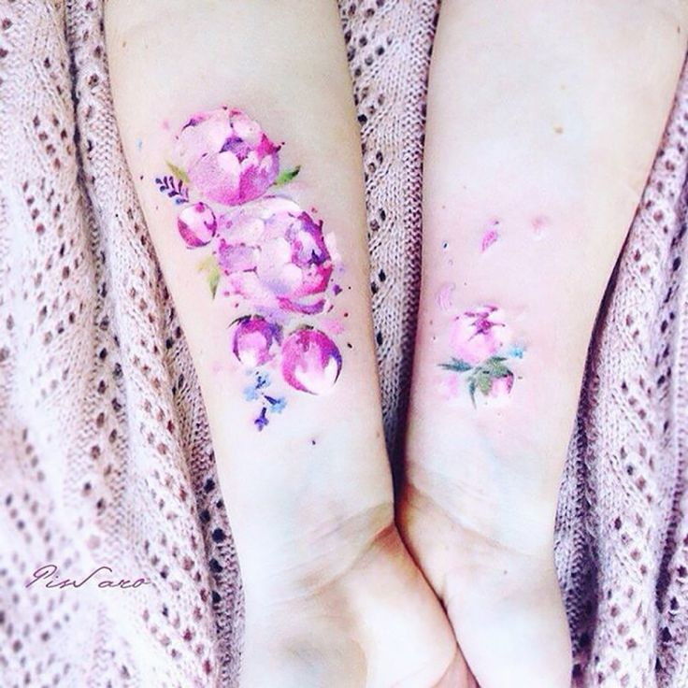
LES NOUVELLES ENCRES AUJOURD’HUI
Les encres: suspensions de pigments composées de sels de métal et de composés organiques en majorité inertes
Formes et couleurs sont obtenues en mélangeant différents pigments et/ou en les diluant dans l’eau ou l’alcool
  Noir: oxydes de fer et différents carbones
  Bleu: sels de cobalt, chrome et cuivre
  Vert: sels de chrome, cuivre et cadmium jaune
  Rouge: concentration élevée de mercure et plus récemment une combinaison de cadmium et oxyde de fer
  ………
La pratique du Body Art s’associe à la création de nouvelles encres non contrôlées
  Dont le colorant est dilué dans l’eau (effet aquarelle)
  Utilisant des colorants organiques dont l’indication est normalement limitée aux laques et plastiques
Effet aquarelle

Slide 10
La grande majorité des colorants utilisés pour les tatouages sont les mêmes que ceux de l’alimentation et les produits de la grande consommation
MAIS…….
?
Très peu de données sur la
dégradation, le métabolisme,
l’effet du laser à court et long terme
Réaction cutanées
Allergiques
Toxiques
Photosensibilisantes
Inflammatoires
Auto-Immunes
Des tests chimiques sont réalisés
Toxicité aigue et chronique
Toxicité cutanée à court derme
Législation européenne REAC
  Evaluation
  Authorisation
  Restriction of Chemicals
  Registration
?
Aucune donnée sur la
toxicité systémique
à court et long terme

Slide 11
CONSEQUENCES DE CETTE ÉVOLUTION SOCIÉTALES DES TATOUAGES
Augmentation de trois types de risques liés à la diversification des encres, leur dilution ou concentration élevée:
    Le risque infectieux en lien avec une dilution des encres par une eau souvent non stérile
      Infections à mycobactéries
    2. L’ intolérance aux encres dont les pigments sont plus divers, avec différents mécanismes:
      Allergique
        Difficulté à le mettre en évidence car la composition précise des encres utilisées est rarement connue (substance non déclarée ou interdite)
        Le nombre et la concentration des encres augmentant, ce phénomène ne peut aller qu’en s’aggravant (nickel, chrome, le cobalt )
      Photo allergique (photodermatoses)
        Plus fréquent avec les pigments contenant du cadmium et des encres rouges
      Carcinogénique
        Colorants nouveaux ont des concentrations plus élevées de: titane, baryum, aluminium et le cuivre
        Contaminants: antimoine, arsenic, cadmium, chrome, cobalt, plomb, nickel, manganèse, vanadium
        Encres noires riches en carbone et en dérivés comme les hydrocarbures aromatiques polycycliques (benzopyrène)
        Nombreux colorants et conservateurs interdits en usage cosmétique du fait des risques toxiques et carcinogènes
        Autres substances identifiées: amines aromatiques primaires résultat d’ un clivage par les UV des colorants azoïques, les nitrosamines des métaux lourds
    3. Transformation en nanoparticules permettant la migration des colorants
        Risque récemment identifié

Slide 12
Transformation en nanoparticules
permet la migration dans le derme
J. Nanotechnol. 2015, 6, 1183–1191.
Encre détectée dans le réseau des fibres de collagène
Encre détectée dans le derme (vert) et
des Macrophages (rouge)
Encre détectée à la surface des fibroblastes
Encre noire détectée dans le derme (a) et dans la parois du vaisseau et les cellules autour (b)

Slide 13
Transformation en nanoparticules
permet la migration dans le ganglion lymphatique
Sept 2017
1- Transport passif via les vaisseaux sanguins et lymphatiques
2- Transport actif via unephagocytose par les cellules immunes
we report strong evidence for both migration and long-term deposition of toxic elements and tattoo pigments as well as
for conformational alterations of biomolecules that likely contribute to cutaneous inflammation and other adversities upon tattooing.
Peau - ganglion

Slide 14
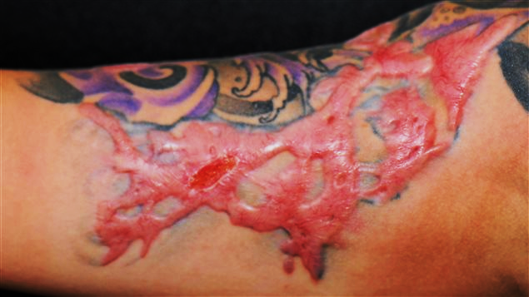
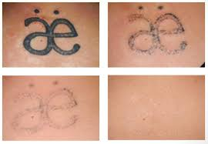
PROPOSITIONS DE L’ ACADÉMIE DE MÉDECINE
Il est aussi important de rappeler que les études montrent que 30 à 50% des personnes tatouées regrettent leur décision à un moment de leur vie, et veulent faire disparaître ce tatouage
  Source de cicatrice à type de dyschromie
  Cicatrice atrophique ou hypertrophique
  Souvent résultat partiel au laser
Sur la base de ces constatations alarmantes avec une augmentation
de ces pratiques de tatouage malgré les recommandations publiées en 2008,
l’Académie de Médecine veut impérativement compléter ces dernières en proposant 5 types d’actions :

Slide 15
PROPOSITIONS DE L’ ACADÉMIE DE MÉDECINE
Créer un carnet des « interventions » pour chaque nouvelle personne, où chaque acte devra être noté par les professionnels avec une description précise de l’acte et des constituants utilisés (encre, pigment, métaux…)
    De plus, tout effet secondaire en lien avec le traitement survenu dans les suites de ce dernier devra être noté.
    Toute nouvelle intervention devra également y être consignée.
    Une photocopie de ce carnet devra être remise à la personne.
Mettre en place une veille épidémiologique de tous les évènements indésirables survenant pendant ou dans les suites d’un tatouage
Réglementer l’usage des encres en France et au plan européen en publiant la liste de substances dont l’utilisation en injection intra dermique est sans danger
Assurer une information de la population, diffusée par les autorités sanitaires, sur les risques liés à la pratique du tatouage et sur le caractère quasi irréversible de l’acte
Engager les Pouvoirs Publics responsables de la Santé de la population à exercer un contrôle régulier sur cette activité

